Slide 1
Objetos
Javascript

Slide 2
Em Javascript, um objeto é uma coleção de propriedades que representam um elemento do mundo real ou uma entidade lógica. Essas propriedades podem ser atributos e métodos que definem as características e comportamentos do objeto.
Os objetos são uma das principais estruturas de dados em Javascript e são usados extensivamente na linguagem. Eles são uma forma poderosa e flexível de modelar informações e abstrações em um programa.

Slide 3
Os objetos em Javascript são criados por meio de um literal de objeto ({...}), uma função construtora ou uma classe. Um exemplo de objeto criado com um literal de objeto seria:

Slide 4
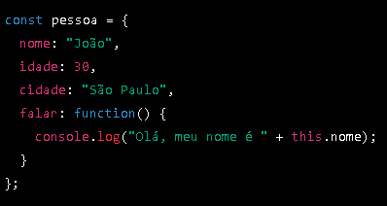

Slide 5
Nesse exemplo, o objeto pessoa possui três propriedades (nome, idade e cidade) e um método (falar). As propriedades podem ser acessadas e modificadas usando a notação de ponto (pessoa.nome = "Maria") ou a notação de colchetes (pessoa["idade"] = 25). O método pode ser chamado usando a notação de ponto (pessoa.falar()).

Slide 6
Os objetos em Javascript são muito flexíveis e podem ser usados de várias maneiras, desde representar objetos do mundo real até abstrações mais complexas em programas. Eles são uma parte fundamental da linguagem e um conceito importante para entender para escrever código Javascript efetivamente.

Slide 7
Quando devo usar objetos em Javascript
Os objetos em Javascript são uma estrutura de dados extremamente útil e flexível que podem ser usados em muitos casos diferentes. Alguns exemplos de quando você deve usar objetos em Javascript incluem:

Slide 8
Quando devo usar objetos em Javascript
Modelar entidades do mundo real: objetos são uma maneira natural de modelar objetos do mundo real em um programa. Por exemplo, você pode criar um objeto "pessoa" que possui propriedades como nome, idade e cidade.
Organizar e manipular dados: objetos podem ser usados para organizar e manipular dados em um programa. Por exemplo, você pode criar um objeto "lista de tarefas" que contém várias tarefas com propriedades como descrição, data de vencimento e status de conclusão.
Abstrair funcionalidades: objetos podem ser usados para abstrair funcionalidades complexas em um programa. Por exemplo, você pode criar um objeto "calculadora" que possui métodos para adição, subtração, multiplicação e divisão.

Slide 9
Quando devo usar objetos em Javascript
Modularizar o código: objetos podem ser usados para modularizar o código e torná-lo mais fácil de gerenciar. Por exemplo, você pode criar um objeto "módulo de utilidades" que contém vários métodos úteis que podem ser usados em diferentes partes do seu programa.
Em resumo, os objetos em Javascript são uma ferramenta poderosa e versátil que podem ser usados em muitos casos diferentes. Eles são especialmente úteis para modelar entidades do mundo real, organizar e manipular dados, abstrair funcionalidades e modularizar o código.

Slide 10
Quando devo usar objetos em Javascript
Crie um objeto chamado "carro" que represente um carro e que tenha as seguintes propriedades:
marca: uma string que representa a marca do carro (por exemplo, "Fiat", "Ford", "Chevrolet")
modelo: uma string que representa o modelo do carro (por exemplo, "Uno", "Gol", "Onix")
ano: um número que representa o ano de fabricação do carro (por exemplo, 2010, 2015, 2020)
cor: uma string que representa a cor do carro (por exemplo, "vermelho", "azul", "preto")
Em seguida, adicione um método chamado "ligar" que imprime uma mensagem informando que o carro foi ligado. Por fim, imprima as propriedades do objeto "carro" e chame o método "ligar".

Slide 11
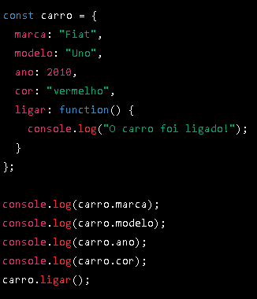
Quando devo usar objetos em Javascript

Slide 12
o que é o this em Javascript
Em JavaScript, o this é uma palavra-chave especial que se refere ao objeto atual que está sendo referenciado ou usado em um determinado momento. O valor de this depende do contexto em que é utilizado e pode mudar durante a execução do programa.
A principal função do this é permitir que os métodos de um objeto acessem suas próprias propriedades e métodos. Por exemplo, se você tiver um objeto "pessoa" com um método "dizerNome", o método pode usar a propriedade "nome" do objeto usando o this, como no exemplo abaixo:

Slide 13
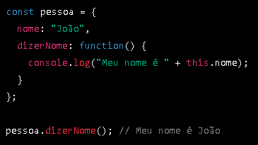
o que é o this em Javascript

Slide 14
o que é o this em Javascript
O this também é usado em funções construtoras e em métodos de protótipo, para se referir ao objeto sendo criado ou modificado.
No entanto, o valor de this pode mudar dependendo de como uma função é chamada. Por exemplo, quando uma função é chamada diretamente, fora do contexto de um objeto, o this geralmente se refere ao objeto global (ou window no navegador). Para evitar isso, você pode usar a função bind, call ou apply para definir explicitamente o valor de this.

Slide 15
o que é o this em Javascript
Em resumo, o this é uma palavra-chave importante em JavaScript que se refere ao objeto atual que está sendo referenciado ou usado em um determinado momento, e seu valor pode mudar dependendo do contexto em que é utilizado.

Slide 16
o que é o this em Javascript
Crie um objeto chamado "pessoa" que represente uma pessoa e tenha as seguintes propriedades:
nome: uma string que representa o nome da pessoa
idade: um número que representa a idade da pessoa
profissao: uma string que representa a profissão da pessoa
Em seguida, adicione um método chamado "apresentar" que imprime uma mensagem informando o nome, idade e profissão da pessoa, usando o this para se referir às propriedades do objeto.
Por fim, crie duas instâncias do objeto "pessoa" com diferentes valores para as propriedades e chame o método "apresentar" em cada uma delas.

Slide 17
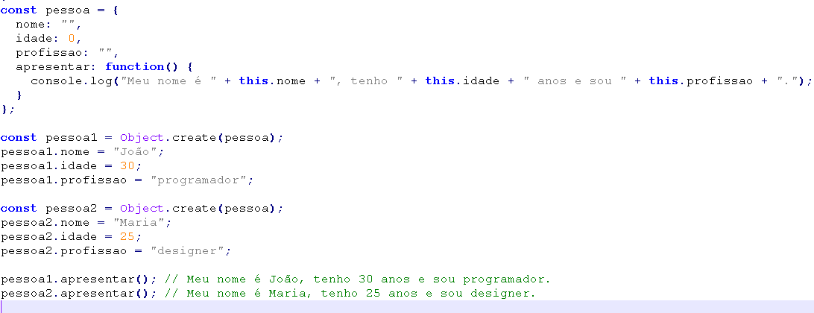
o que é o this em Javascript

Slide 18
Exercício
Crie um objeto "carro" com as seguintes propriedades:
modelo: uma string que representa o modelo do carro
marca: uma string que representa a marca do carro
ano: um número que representa o ano de fabricação do carro
cor: uma string que representa a cor do carro
ligado: um booleano que representa se o carro está ligado ou desligado
Adicione os seguintes métodos ao objeto:
ligar: um método que liga o carro, mudando o valor da propriedade "ligado" para true
desligar: um método que desliga o carro, mudando o valor da propriedade "ligado" para false
status: um método que imprime uma mensagem informando o modelo, marca, ano, cor e se o carro está ligado ou desligado

Slide 19
Exercício
Crie um objeto "contaBancaria" com as seguintes propriedades:
titular: uma string que representa o nome do titular da conta
saldo: um número que representa o saldo da conta
Adicione os seguintes métodos ao objeto:
depositar: um método que recebe um número como parâmetro e adiciona o valor ao saldo da conta
sacar: um método que recebe um número como parâmetro e subtrai o valor do saldo da conta, se houver saldo suficiente
saldoAtual: um método que imprime uma mensagem informando o saldo atual da conta

Slide 20
Exercício
Crie um objeto "pessoa" com as seguintes propriedades:
nome: uma string que representa o nome da pessoa
idade: um número que representa a idade da pessoa
email: uma string que representa o email da pessoa
telefone: uma string que representa o telefone da pessoa
Adicione os seguintes métodos ao objeto:
saudacao: um método que imprime uma mensagem de saudação com o nome da pessoa
descricao: um método que imprime uma mensagem informando o nome, idade, email e telefone da pessoa

Slide 21
Exercício
Crie um objeto "produto" com as seguintes propriedades:
nome: uma string que representa o nome do produto
preco: um número que representa o preço do produto
estoque: um número que representa a quantidade em estoque do produto
Adicione os seguintes métodos ao objeto:
comprar: um método que recebe um número como parâmetro e adiciona o valor ao estoque do produto
vender: um método que recebe um número como parâmetro e subtrai o valor do estoque do produto, se houver estoque suficiente
status: um método que imprime uma mensagem informando o nome, preço e quantidade em estoque do produto

